Slide 1
ОАО «ЗАПСИБГАЗПРОМ»
ВНИМАНИЮ ВЫПУСКНИКОВ 2022 ГОДА
Приглашаем выпускников СПО и ВУЗов для стажировки с возможностью последующего трудоустройства в группу компаний «ЗАПСИБГАЗПРОМ».
Основным видом деятельности Общества является промышленное и гражданское строительство.
Студентам строительного блока старше 18 лет предлагается стажировка на платной основе по следующим специальностям:
Помощник инженера-геодезиста
Мастер строительных и монтажных работ
Арматурщик
Помощник инженера ПТО
Мастер электромонтажных работ
Кровельщик
Инженер-лаборант
Энергетик
Плотник
Помощник инженера ГСТК
Горный инженер
Монтажник
Производитель работ
Инженер-дефектоскопист
Бетонщик
Специалист отдела снабжения
Диспетчер
Стропальщик
Юридический адрес: г. Тюмень, ул. Велижанский тракт, 6 км
По вопросам трудоустройства обращаться в отдел по работе с персоналом
Тел. 8 (3452) 544-030, 8 (3452) 384-200
Е-mail: lavruk.ap@zsgp.ru; glukhova.tv@zsgp.ru

Slide 2
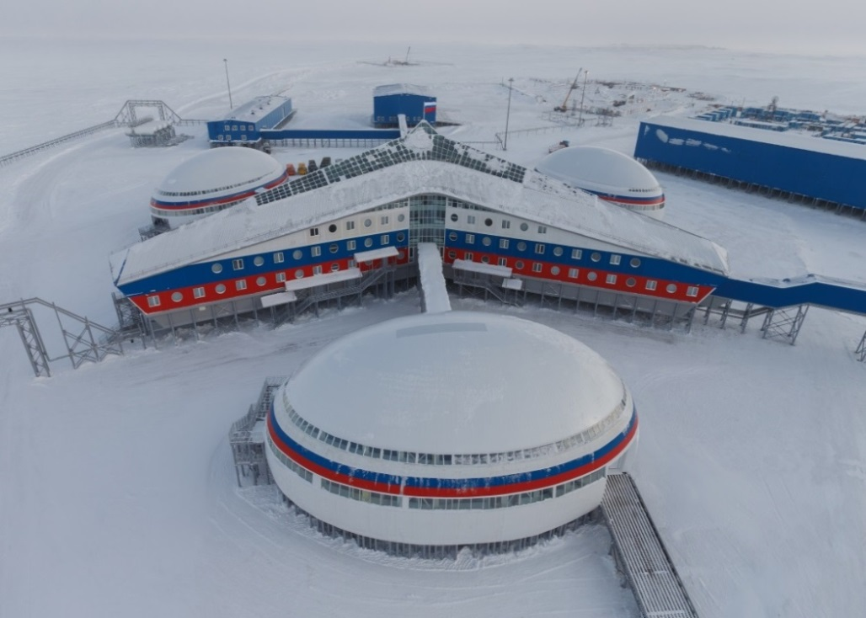
ОАО «ЗАПСИБГАЗПРОМ»
ОАО «Запсибгазпром» - это современное, динамично развивающееся предприятие, реализующее комплексные проекты в области промышленного и гражданского строительства и обладающее мощным производственным потенциалом.
Компанией за 50 лет реализовано множество стратегически важных военных и гражданских объектов, таких как: объекты инфраструктуры ОЭЗ «Байкальская гавань» Республики Бурятия; объекты военной инфраструктуры Министерства обороны на о. Земля Александры архипелага Земля Франца-Иосифа, аэродром на о. Котельный, многопрофильные медицинские центры в г. Волгограде, Воронеже, Петропавловске-Камчатском и др.; зоопитомник «Международный центр реабилитации, репродукции и сохранения редких видов птиц» на Камчатке и многие другие.
Общая численность сотрудников превышает 6000 человек.
Предприятие имеет в своем арсенале собственный парк техники, насчитывающий более 1000 единиц.
Предлагаем рассмотреть возможность прохождения практики студентами на объектах строительства в нашей организации, а также приглашаем выпускников для трудоустройства.

